Slide 1
IT4490 – Thiết kế và xây dựng phần mềm
Bài 8. Kiểm thử đơn vị

Slide 2
Nội dung
Tổng quan về kiểm thử
Kiểm thử đơn vị
Kiểm thử tích hợp
Notes:
2

Slide 3
Kiểm thử (Testing)
“[T]he means by which the presence, quality, or genuineness of anything is determined; a means of trial.” –dictionary.com
Kiểm thử phần mềm thực thi một chương trình để xác định xem một thuộc tính của chương trình có đạt hay không
Một test vượt qua /passes [hoặc thất bại / fails] nếu thuộc tính đạt được / holds [hoặc không đạt được / doesn’t hold] trong lần chạy đó

Slide 4
Software Quality Assurance (QA) Kiểm thử kết hợp với các hoạt động khác bao gồm
Phân tích tĩnh (đánh giá mã nguồn mà không cần phải thực thi chúng)
Chứng minh tính đúng đắn (các định lý về những thuộc tính của chương trình)
Xét duyệt mã nguồn (mỗi người xét duyệt mã nguồn của những người khác)
Quy trình phần mềm (đặt cấu trúc vào vòng đời phát triển)
… và nhiều cách khác để tìm ra vấn đề và tăng cường sự tự tin
No single activity or approach can guarantee software quality

Slide 5
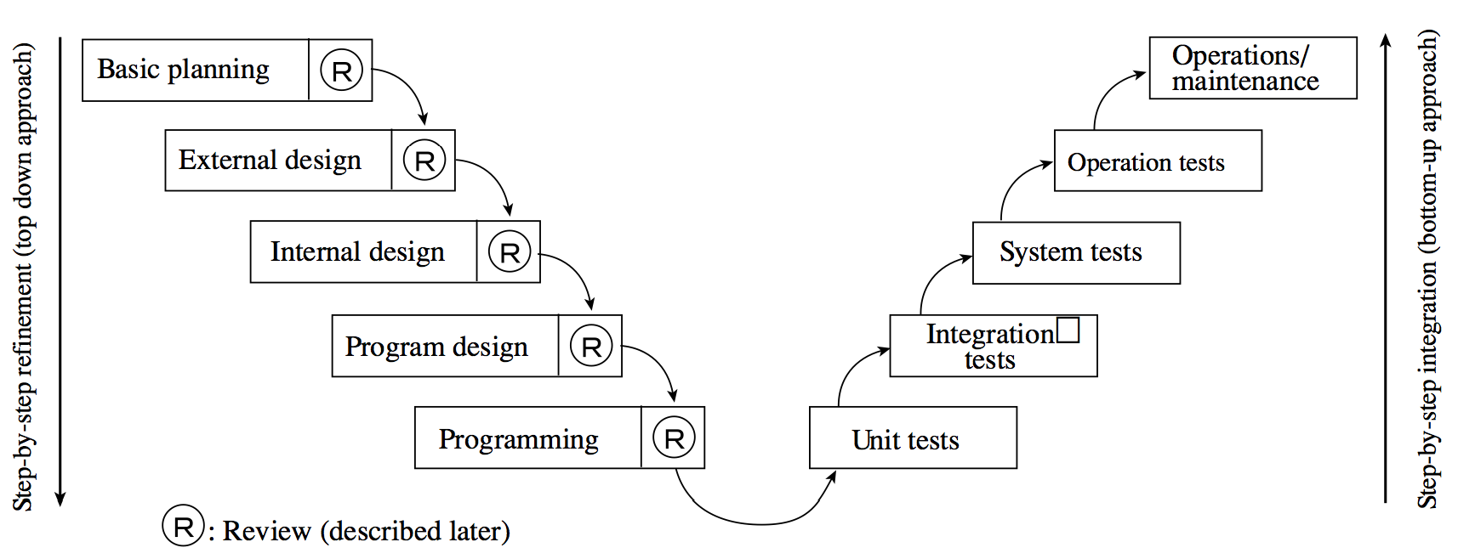
Mô hình chữ V (V Model) – Các mức kiểm thử khác nhau
Kiểm thử đơn vị (Unit test): riêng từng module một (ONE module at a time)
Kiểm thử tích hợp (Integration test): liên kết các modules
Kiểm thử hệ thống (System test): tổng thể (toàn bộ) hệ thống

Slide 6
Các mức kiểm thử (Test levels)
Kiểm thử đơn vị (Unit Testing): Mỗi đơn vị (lớp, phương thức, v.v.) có làm những gì nó phải làm không?
Đơn vị lập trình nhỏ nhất
Chiến lược: Kiểm thử hộp đen và kiểm thử hộp trắng
Các kỹ thuật, các công cụ
Kiểm thử tích hợp (Integration Testing): bạn có nhận được kết quả mong đợi khi các bộ phận được kết hợp với nhau?
Các chiến lược: Kiểm thử từ dưới lên (Bottom-up), kiểm thử từ trên xuống (top-down)
Kiểm thử hệ thống (System Testing): hệ thống tổng thể có hoạt động không?
Kiểm thử chấp nhận (Acceptance Testing): nó có phù hợp với các yêu cầu của người dùng?

Slide 7
Nội dung
Tổng quan về kiểm thử
Kiểm thử đơn vị
Kiểm thử tích hợp
Notes:
7

Slide 8
2.1. Các phương pháp tiếp cận kiểm thử đơn vị Kiểm thử hộp đen và hộp trắng
Chọn dữ liệu đầu vào (“test inputs”)
Định nghĩa đầu ra mong đợi (“soict”)
Thực thị đơn vị (“SUT” or “software under test”) trên đầu vào và ghi nhận các kết quả
Kiểm tra kết quả có trái với đầu ra mong đợi (“soict”)
Specification
Precondition | Postcondition
Implementation
= soict?
Hộp đen (Black box) Phải chọn đầu vào mà không có kiến thức về việc thực thi
Hộp trắng (White box) Có thể chọn đầu vào với kiến thức về việc thực thi

Slide 9
Không chỉ black-and-white, mà…
Black box Must choose inputs without knowledge of the implementation
White box Can choose inputs with knowledge of the implementation
Phải tập trung vào hành vi của SUT
Cần một “soict”
Hoặc ít nhất là một kỳ vọng về việc liệu một ngoại lệ có được ném ra hay không
Sử dụng phổ biến: bao phủ (coverage)
Ý tưởng cơ bản: nếu bộ kiểm thử (test suite) của bạn khiến một câu lệnh không bao giờ được thực thi, thì câu lệnh đó có thể bị lỗi

Slide 10
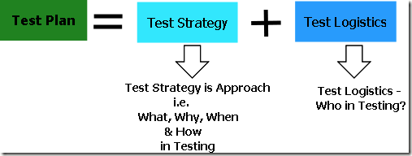
Các thuật ngữ
Trường hợp kiểm thử (Test case)
một tập hợp các điều kiện / biến để xác định xem một hệ thống đang được kiểm thử có đáp ứng các yêu cầu hoặc hoạt động chính xác hay không
Bộ kiểm thử (Test suite)
một tập hợp các trường hợp thử nghiệm liên quan đến cùng một công việc thử nghiệm
Kế hoạch kiểm thử (Test plan)
tài liệu mô tả cách tiếp cận kiểm thử và phương pháp luận đang được sử dụng để thử nghiệm dự án, rủi ro, phạm vi kiểm thử, các công cụ cụ thể

Slide 11
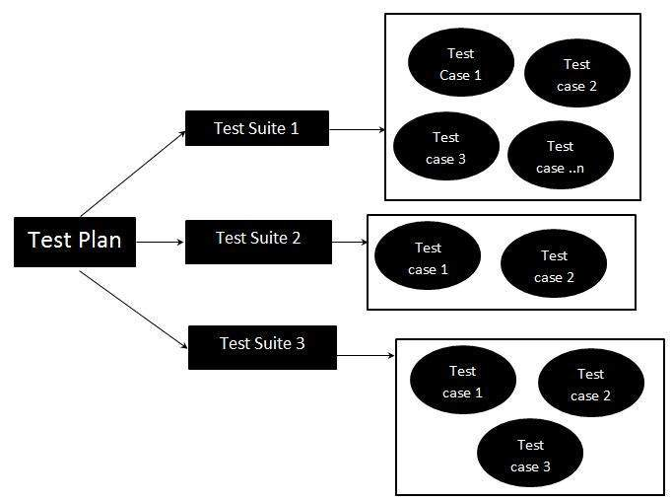
Bộ kiểm thử (Test suite)
Ví dụ về test suite
Test case 1: Login
Test case 2: Add New Products
Test case 3: Checkout
Test case 4: Logout

Slide 12
Các kỹ thuật kiểm thử đơn vị
Dành cho thiết kế trường hợp thử
(2.2) Các kỹ thuật kiểm thử cho kiểm thử hộp đen (Black Box Test)
Phân tích phân vùng tương đương (Equivalence Partitioning Analysis)
Phân tích giá trị biên (Boundary-value Analysis)
Bảng quyết định (Decision Table)
Kiểm thử dựa trên ca sử dựng (Use Case-based Test)
(2.3) Các kỹ thuật kiểm thử cho kiểm thử hộp trắng (White Box Test)
Kiểm thử luồng điều khiển với phủ C0, C1 (Control Flow Test with C0, C1 coverage)
Kiểm thử phủ biểu đồ tuần tự (Sequence chart coverage test)

Slide 13
2.2. Các kỹ thuật kiểm thử hộp đen 2.2.1. Phân vùng tương đương
Tạo các trường hợp thử nghiệm bao trùm bằng cách phân tích không gian dữ liệu đầu vào và chia thành các lớp tương đương
Không gian điều kiện đầu vào được phân chia thành các lớp tương đương
Mọi đầu vào được lấy từ một lớp tương đương tạo ra cùng một kết quả

Slide 14
Ví dụ: Chương trình Đánh giá Kỳ thi
Tên chương trình: "Chương trình đánh giá kỳ thi"
Môn học: Hai môn Toán và Vật lý
Đặc tả:
Đỗ kỳ thi nếu
điểm của cả toán và vật lý lớn hơn hoặc bằng 70 trên 100
hoặc,
điểm trung bình của toán học và vật lý lớn hơn hoặc bằng 80 trên 100
Trương => nếu ngược lại

Slide 15
Phân vùng tương đương của không gian đầu vào và các trường hợp kiểm thử
7 lớp tương đương => ít nhất 7 trường hợp kiểm thử / dữ liệu
Score of Physics.
Average Score is 80.
100
(2)
Score Math. Physics Result
(1) 55 85 Failed
(2) 67 97 Passed
(3) 96 68 Passed
(4) 77 80 Passed
(5) 85 92 Passed
(6) 79 58 Failed
(7) 52 58 Failed
(1)
(5)
80
(4)
70
(3)
60
Average
Score
is 80.
40
(7)
(6)
20
Score of
Math.
0
20
40
60
70
80
100

Slide 16
Phân vùng tương đương Thảo luận và phân tích bổ sung
Chúng ta có thành công không?
Không, chúng ta không thành công! Tại sao?
→Còn thiếu một thứ!
Phạm vi không gian đầu vào được phân tích là không đủ!
Chúng ta phải thêm "Giá trị không hợp lệ" làm dữ liệu kiểm thử.
Ví dụ: một số mẫu "Giá trị không hợp lệ".
(8)Toán = -15, Vật lý = 120 Cả hai điểm đều không hợp lệ.
(9) Toán = 68, Vật lý = -66 Điểm Vật lý không hợp lệ.
(10) Toán = 118, Vật lý = 85 Điểm Toán không hợp lệ.

Slide 17
Thêm các lớp tương đương
Thêm 3 test cases/data
(8)
Average Score is 80.
100
Một số dữ liệu không hợp lên đã được thêm.
Score Math. Physics Result
(1) 55 85 Failed
(2) 67 97 Passed
(3) 96 68 Passed
(4) 77 80 Passed
(5) 85 92 Passed
(6) 79 58 Failed
(7) 52 58 Failed
(8) -15 120 Invalid
(9) 68 -66 Invalid
(10) 118 85 Invalid
Score of Physics.
(2)
(1)
(5)
(10)
80
(4)
70
(3)
60
Average
Score
is 80.
40
(7)
(6)
20
Score of
Math.
0
20
40
60
70
80
100
(9)

Slide 18
Phân tích và thảo luận
Chúng ta đã cố gắng tạo các trường hợp thử nghiệm bao gồm dựa trên đặc điểm kỹ thuật bên ngoài.
Thành công? "Đúng"!
Câu hỏi tiếp theo. Các trường hợp / dữ liệu thử nghiệm có đầy đủ hiệu quả?
Chúng ta phải tập trung vào nơi còn nhiều khiếm khuyết, phải không?
Chỗ đó là ở đâu?
→ “Phân tích giá trị biên”

Slide 19
2.2. Các kỹ thuật kiểm thử hộp đen 2.2.2. Phân tích giá trị biên
Trích xuất dữ liệu kiểm tra được mong đợi bằng cách phân tích các giá trị đầu vào biên => Dữ liệu kiểm tra hiệu quả
Giá trị biên có thể phát hiện nhiều khiếm khuyết một cách hiệu quả
→Ví dụ mathematics/physics score bằng 69 và 70
Lập trình viên đã mô tả đoạn mã sai như sau:
if (mathscore > 70) {
...................
}
Thay vì viết mã đúng như sau;
if (mathscore >= 70) {
...................
}

Slide 20
Ví dụ: Phân tích giá trị biên
Các giá trị biên của điểm toán trong case study:
Còn về phân tích giá trị biên cho điểm trung bình của toán và vật lý?
Invalid value
failed
passed
Invalid value
-1
0
69
70
100
101
failed
passed
79
80

Slide 21
2.2. Các kỹ thuật kiểm thử hộp đen 2.2.3. Bảng quyết định
Mối quan hệ giữa các điều kiện và nội dung của quá trình xử lý được thể hiện dưới dạng một bảng
Bảng quyết định là một công cụ dạng bảng được sử dụng khi các điều kiện phức tạp được kết hợp

Slide 22
Ví dụ: Bảng quyết đinh
Các điều kiện để tạo báo cáo từ tệp nhân viên
Under age 30 | Y | Y | N | N
Male | Y | N | Y | N
Married | N | Y | Y | N
Output Report 1 | - | X | - | -
Output Report 2 | - | - | - | X
Output Report 3 | X | - | - | -
Output Report 4 | - | - | X | -

Slide 23
Bảng quyết định cho “Examination Judgement”???
(8)
Average Score is 80.
Test Data from Equivalence Analysis
Score Math. Physics Result
(1) 55 85 Failed
(2) 67 97 Passed
(3) 96 68 Passed
(4) 77 80 Passed
(5) 85 92 Passed
(6) 79 58 Failed
(7) 52 58 Failed
(8) 15 120 Invalid
(9) 68 -66 Invalid
(10) 118 85 Invalid
100
(2)
Score of Physics.
(1)
(5)
(10)
80
(4)
70
(3)
60
Average
Score
is 80.
40
(7)
(6)
20
Score of
Math.
0
20
40
60
70
80
100
(9)

Slide 24
Bảng quyết định cho “Examination Judgement”
Condition1: Mathematics score=>70
Condition2: Physics score=>70
Condition3: Average of Mathematics, and Physics =>80
----------------------TC5---------TC4---------TC3---------TC6----------TC2--------TC1----------TCNG--------TC7
Condition1 True True True True False False False False
Condition2 True True False False True True False False
Condition3 True False True False True False True(none) False
---------------------------------------------------------------------------------------------------------------------------------------
“Passed” Yes Yes Yes --- Yes --- N/A --
“Failed” --- --- --- Yes --- Yes N/A Yes
Notes:
TC number is the same as Test Data no. from Equivalence Analysis in previous slide (From 1 to 7). In the decision table, there is one more test case TCNG. However, this one can not be realized. So, there is no space in the figure.

Slide 25
Bảng quyết định cho “Examination Judgement”
Dữ liệu vào không hợp lệ (integer)
Condition1: Mathematics score = valid that means “0=< the score =< 100”
Condition2: Physics score = valid that means “0=< the score =< 100”
--------------------------------TCI1----------TCI2--------TCI3----------TCI4--------
Condition1 Valid Invalid Valid Invalid
Condition2 Valid Valid Invalid Invalid ----------------------------------------------------------------------------------------
“Normal results” Yes --- --- ---
“Error message math” --- Yes --- Yes
“Error message phys” --- --- Yes Yes
Nếu cả điểm toán và điểm vật lý đều không hợp lệ, hai thông báo sẽ được xuất ra. Đây có phải là một đặc tả chính xác không? Hãy xác nhận nó?
Notes:
Extra discussion will be conducted!! Based on the theory “Cause-Effect Graph technique”

Slide 26
2.2. Các kỹ thuật kiểm thử hộp đen 2.2.4. Kiểm thử cho Use case
???
Ví dụ. Bảng quyết định cho Login
Các điều kiện
???
Các kết quả
???
Ví dụ. Phân tích giá trị biên
?
Notes:
Valid PIN
Number of invalid PIN < 2
Successful
Fail
Block card

Slide 27
Các trường hợp kiểm thử cho “Log in”
“Thành công”
Mã PIN đúng
“Thất bại”
Mã PIN sai và số lần sai < 3
“Khoá tài khoản”
Mã PIN sai và số lần sai = 3
Phân tích vùng biên? Số lần sai = 2, 4 (?)
Mã PIN đúng | Y | Y | N | N
Số lần sai < 3 | Y | N | Y | N
“Thành công” | x | N/A | - | -
“Thất bại” | - | N/A | x | -
“Khoá tài khoản” | - | N/A | - | x

Slide 28
Tạo các trường hợp kiểm thử từ các ca sử dụng
Xác định tất cả các kịch bản cho trường hợp sử dụng nhất định
Các kịch bản thay thế nên được vẽ dưới dạng biểu đồ cho mỗi hành động
Tạo kịch bản cho
a basic flow,
một kịch bản cho mỗi luồng thay thế,
và một số kết hợp hợp lý của các luồng thay thế
Tạo vòng lặp vô hạn

Slide 29
2.3. Các kỹ thuật kiểm thử hộp trắng
Các trường hợp kiểm thử phải bao gồm tất cả cấu trúc xử lý trong mã nguồn
=> Phủ kiểm thử điển hình
C0 measure: Các câu lệnh đã thực thi # / tất cả các câu lệnh #
C0 đo ở mức 100% có nghĩa là "tất cả các câu lệnh được thực hiện"
C1 measure: Các nhánh vượt qua # / tất cả các nhánh #
C1 đo ở mức 100% có nghĩa là "tất cả các nhánh được thực hiện"
=> Ngăn các câu lệnh / nhánh không được để lại như các phần không được kiểm tra
=> Không thể phát hiện các chức năng không được triển khai

Slide 30
VD. Kiểm thử luồng điều khiển cho “Examination Judgment Program”
Start
Get a score
False
Mathematics =>70
True
False
False
Physics
=>70
M+P/2
=>80
True
True
“Passed”
“Failed”
End

Slide 31
VD. Kiểm thử luồng điều khiển cho “Examination Judgment Program” – 100% C0 coverage
TC1int: Math score: 88, Physics score: 75 → “Passed”
TC2int: Math score: 68, Physics score: 90 → “Failed”
Start
TC1int
TC2int
Get a score
All statements are executed.
False
ALL BRANCHES?
Mathematics =>70
True
False
False
Physics
=>70
M+P/2
=>80
True
True
“Passed”
“Failed”
End

Slide 32
VD. Kiểm thử luồng điều khiển cho “Examination Judgment Program” – 100% C1 coverage
TC1int: Math score: 88, Physics score: 75 → “Passed”
TC2int: Math score: 68, Physics score: 90 → “Failed”
TC3int: Math score: 98, Physics score: 68 → “Passed”
Start
TC1int
TC2int
Get a score
TC3int
All branches are executed.
False
Mathematics =>70
ONLY 3 TEST CASES???
Compared to 7 TCs?
True
False
False
Physics
=>70
M+P/2
=>80
True
True
“Passed”
“Failed”
End

Slide 33
Bảng quyết định cho “Examination Judgement”
Condition1: Mathematics score=>70
Condition2: Physics score=>70
Condition3: Average of Mathematics, and Physics =>80
----------------------TC5---------TC4---------TC3---------TC6----------TC2--------TC1----------TCNG--------TC7
Condition1 True True True True False False False False
Condition2 True True False False True True False False
Condition3 True False True False True False True(none) False
---------------------------------------------------------------------------------------------------------------------------------------
“Passed” Yes Yes Yes --- Yes --- N/A --
“Failed” --- --- --- Yes --- Yes N/A Yes
One TCxint can cover plural TCs, based on the correct control flow structure
TC1int covers TC5 and TC4
TC2int covers TC1 and TC7
TC3int covers to TC3.
TC2 and TC6 are left in no execution.
Notes:
TC number is the same as Test Data no. from Equivalence Analysis in previous slide (From 1 to 7). In the decision table, there is one more test case TCNG. However, this one can not be realized. So, there is no space in the figure.
TC1int covers TC5 and TC4, because both C1 and C2 =True, C3 is not judged.
TC2int covers TC1 and TC7, because C1 =True, C2 is not judged.
One TCxint can cover plural TCs, based on the correct control flow structure.
TC3int covers to TC3.
And TC2 and TC6 are left in no execution.

Slide 34
VD. Kiểm thử luồng điều khiển cho “Examination Judgment Program” – 100% C1 coverage
TC2 is covered by TC2int and TC3int?
TC6 is covered by TC3int and TC2int?
Start
TC1int
TC2int
TC2
Get a score
TC6
TC3int
BLACK BOX!!!
False
Mathematics =>70
True
False
False
Physics
=>70
M+P/2
=>80
True
True
“Passed”
“Failed”
End

Slide 35
VD. Kiểm thử luồng điều khiển cho “Examination Judgment Program” – 100% C1 coverage
Mistake ??? => TC1int, TC2int and TC3int enough?
Start
TC1int
TC2int
Only TC5 can’t detect them
=> Both TC4,TC5 are needed
Get a score
TC3int
False
Mathematics =>70
True
False
False
Physics
=>70
M+P/2
=>80
True
True
“Passed”
“Failed”
End

Slide 36
Kiểm thử đường dẫn dữ liệu / thông điệp để kiểm tra tích hợp
Thực hiện kiểm thử hộp trắng bằng cách sử dụng biểu đồ tuần tự để kiểm tra tích hợp.
Thực thi mọi đường dẫn / luồng thông điệp
100% message path/flow coverage
Có thể áp dụng cho dữ liệu / đường dẫn thông điệp / lưu đồ hoặc sơ đồ khác

Slide 37
Cách kiểm tra chương trình cấu trúc vòng lặp
Đối với kiểm tra luồng điều khiển trong phần mềm bao gồm một vòng lặp, các tiêu chí sau thường được áp dụng thay vì các độ đo bao phủ C0 / C1..
Skip the loop.
Only one pass through the loop.
Typical times m passes through the loop
n, n-1, n+1 passes through the loop
n is maximum number, m is typical number (m<n)
Ví dụ: 6 trường hợp dựa trên phân tích giá trị biên:
0
1
typical times: m
n-1
n
n+1

Slide 38
Các ví dụ cho “Examination Judgment Program”
Nhập điểm hai môn Toán và Vật lý cho mỗi thành viên của một lớp.
input form là dạng “tabular form”.
Các thành viên trong lớp chỉ có thể được phép từ 0 (không) đến 50.
Xuất / In ra “Báo cáo kết quả thi của một lớp”.
Biểu mẫu đầu ra cũng là “dạng bảng” có các cột như tên học sinh, điểm số (Toán, Lý), đạt hay không đạt.

Slide 39
Các ví dụ cho “Examination Judgment Program”
Start
Bài tập:
Create the test cases using the criteria two pages before based
on the following assumptions.
Get “number of students”
counter = zero
1. “Examination Judgment program” are already tested.
2. Input data of this module are already checked, and valid.
counter <
number of students +1
False
True
Function: “Examination Judgment program”
Print out “examination result report for a class”.
counter = counter + 1
End

Slide 40
Các ví dụ cho “Examination Judgment Program”
Loop test cases of the module are; n = 50.
“number of students” = 0,
“number of students” = 1,
“number of students” = 20,
“number of students” = 49,
“number of students” = 50,
“number of students” = 51 → Invalid.
0
1
typical times: m=20
n-1
n
n+1

Slide 41
Cách kiểm thử cấu trúc vòng lặp lồng nhau
Đầu tiên, số điều khiển của vòng lặp đầu tiên được xác định ở giá trị cụ thể và vòng lặp thứ hai được thử nghiệm như một vòng lặp đơn giản.
Tiếp theo, số điều khiển của vòng lặp thứ hai được xác định ở giá trị điển hình và vòng lặp đầu tiên được thử nghiệm như một vòng lặp đơn giản.

Slide 42
2.4. Kết hợp Black/White Box test
Ưu điểm của Black box
Kiểm tra bao gồm dựa trên đặc điểm kỹ thuật bên ngoài
Rất mạnh mẽ và cơ bản để phát triển phần mềm chất lượng cao
Ưu điểm của White box
Nếu bất kỳ đường dẫn / luồng nào không xuất hiện trong các thông số kỹ thuật đã viết, các đường dẫn / luồng có thể bị bỏ sót trong các bài kiểm thử bao gồm => White box test
cho dữ liệu của hơn hai năm trước => đường dẫn thay thế
“0 =< score =< 100” => code: “if 0 =< score ” and “if score =< 100”

Slide 43
Cách thực hiện kiểm tra hiệu quả và đầy đủ
Đầu tiên, thực hiện các bài kiểm tra dựa trên các thông số kỹ thuật bên ngoài
Nếu tất cả các trường hợp thử nghiệm đều thành công
=> Tất cả các thông số kỹ thuật bên ngoài được thực hiện chính xác
Thứ hai, thực hiện các bài kiểm tra dựa trên các thông số kỹ thuật bên trong
Thêm các trường hợp thử nghiệm để thực thi các đường dẫn / luồng còn lại, trong các thông số kỹ thuật bên ngoài
Nếu tất cả các trường hợp thử nghiệm đều thành công với mức độ phù hợp = 100%
=> Tất cả các chức năng được chỉ định trong thông số kỹ thuật bên ngoài được thực hiện thành công mà không có bất kỳ mã dư thừa nào

Slide 44
2.5. JUnit
Một công cụ test-drivent development (junit.org)
JUnit test generators hiện là một phần của nhiều Java IDEs (Eclipse, BlueJ, Jbuilder, DrJava)
Các công cụ XUnit kể từ đó đã được phát triển cho nhiều ngôn ngữ khác (Perl, C ++, Python, Visual Basic, C #,…)

Slide 45
Tại sao phải tạo một bộ thử nghiệm?
Rõ ràng là bạn phải kiểm tra mã của mình — phải không?
Bạn có thể thực hiện thử nghiệm đột xuất (chạy bất kỳ thử nghiệm nào xảy ra với bạn vào lúc này) hoặc
Bạn có thể xây dựng một bộ thử nghiệm (một bộ thử nghiệm kỹ lưỡng có thể chạy bất cứ lúc nào)
Nhược điểm của bộ thử nghiệm (test suite)
Phải lập trình thêm nhiều thứ
True, but use of a good test framework can help quite a bit
Bạn không có thời gian để làm thêm tất cả những công việc đó
False! Các thử nghiệm lặp đi lặp lại cho thấy rằng các bộ thử nghiệm giảm thời gian gỡ lỗi nhiều hơn so với số tiền dành để xây dựng bộ thử nghiệm
Ưu điểm của bộ thử nghiệm
Giảm tổng số lỗi trong mã đã phân phối
Làm cho mã dễ bảo trì và dễ tái cấu trúc hơn nhiều

Slide 46
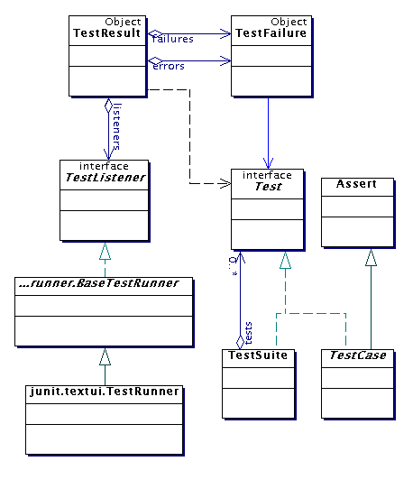
Tổng quan kiến trúc
Khung kiểm thử JUnit là một gói các lớp cho phép bạn viết các bài kiểm thử cho từng phương thức, sau đó dễ dàng chạy các bài kiểm tra đó
TestRunner thực thị các kiểm thử và xuất báo cáo TestResults
Bạn kiểm thử một lớp bằng cách mở rộng lớp ch trừu tượng TestCase
Để viết các trường hợp kiểm thử, bạn cần biết và hiểu về lớp Assert class

Slide 47
Viết một TestCase
Để bắt đầu sử dụng JUnit, hãy tạo một lớp con của TestCase, lớp này bạn thêm các phương thức kiểm tra
Đây là khung lớp kiểm thử:
import junit.framework.TestCase;
public class TestBowl extends TestCase {
} //Test my class Bowl
Tên của lớp rất quan trong– nên có dạng là TestMyClass hoặc MyClassTest
Quy ước đặt tên này giúp TestRunner tự động tìm các lớp kiểm thử của bạn

Slide 48
Viết các phương thức trong TestCase
Mẫu dưới đây, mô thức lập trình theo hợp đồng programming by contract paradigm:
Thiết lập preconditions
Exercise functionality being tested
Kiểm tra postconditions
Ví dụ:
public void testEmptyList() {
Bowl emptyBowl = new Bowl();
assertEquals(“Size of an empty list should be zero.”,
0, emptyList.size());
assertTrue(“An empty bowl should report empty.”, emptyBowl.isEmpty());
}
Những điều cần lưu ý:
Chữ ký phương thức xác định – public void testWhatever()
Cho phép chúng được tìm thấy và gọi tự động bởi JUnit
Viết mã theo mẫu
Chú ý các lời gọi assert-type calls…

Slide 49
Các phương thức Assert
Các phương thức Assert methods có các tham số dạng như sau: message, expected-value, actual-value
ating point numbers get an additional argument, a tolerance
Mỗi phương thức assert có một phiên bản tương đương không nhận thông báo - tuy nhiên, việc sử dụng này không được khuyến khích vì:
Các thông điệp giúp ghi nhận các kiểm thử
Các thông điệp cung cấp thông tin bổ sung khi đọc nhật ký lỗi

Slide 50
Các phương thức Assert
assertTrue(String message, Boolean test)
assertFalse(String message, Boolean test)
assertNull(String message, Object object)
assertNotNull(String message, Object object)
assertEquals(String message, Object expected, Object actual) (uses equals method)
assertSame(String message, Object expected, Object actual) (uses == operator)
assertNotSame(String message, Object expected, Object actual)

Slide 51
Nhiều thứ hơn trong các lớp thử nghiệm
Giả sử bạn muốn kiểm thử một lớp Counter
public class CounterTest extends junit.framework.TestCase {
This is the unit test for the Counter class
public CounterTest() { } //Default constructor
protected void setUp()
Test fixture creates and initializes instance variables, etc.
protected void tearDown()
Releases any system resources used by the test fixture
public void testIncrement(), public void testDecrement()
These methods contain tests for the Counter methods increment(), decrement(), etc.
Note capitalization convention

Slide 52
JUnit tests for Counter
public class CounterTest extends junit.framework.TestCase { Counter counter1; public CounterTest() { } // default constructor
protected void setUp() { // creates a (simple) test fixture counter1 = new Counter(); }
public void testIncrement() { assertTrue(counter1.increment() == 1); assertTrue(counter1.increment() == 2); }
public void testDecrement() { assertTrue(counter1.decrement() == -1); } }
Lưu ý rằng mỗi bài kiểm thử bắt đầu với một bộ đếm hoàn toàn mới
Điều này có nghĩa là bạn không phải lo lắng về thứ tự chạy các bài kiểm thử

Slide 53
TestSuites
TestSuites tập hợp các bài kiểm thử đã lựa chọn để chạy chúng như một đơn vị
Các bộ sưu tập tự động sử dụng TestSuites, tuy nhiên, để chỉ định thứ tự chạy các bài kiểm thử, hãy viết :
public static Test suite() {
suite.addTest(new TestBowl(“testBowl”));
suite.addTest(new TestBowl(“testAdding”));
return suite;
}
Ít khi phải viết TestSuites của riêng bạn vì mỗi phương thức trong TestCase của bạn phải độc lập với tất cả các phương thức khác
Can create TestSuites that test a whole package:
public static Test suite() {
TestSuite suite = new TestSuite();
suite.addTestSuite(TestBowl.class);
suite.addTestSuite(TestFruit.class);
return suite;
}

Slide 54
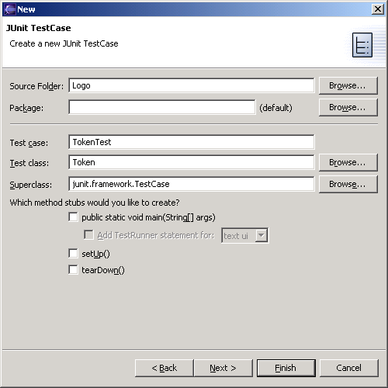
JUnit in Eclipse
Để tạo một test mới, chọn File→ New→ Other... → Java, JUnit, TestCase và nhập tên của lớp mà bạn sẽ test
Fill this in
This will be filled in automatically

Slide 55
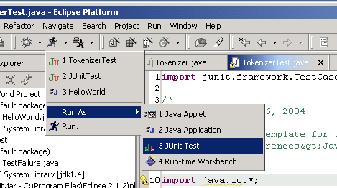
Thực thi JUnit
Second, use this pulldown menu
First, select a Test class
Third, Run As → JUnit Test

Slide 56
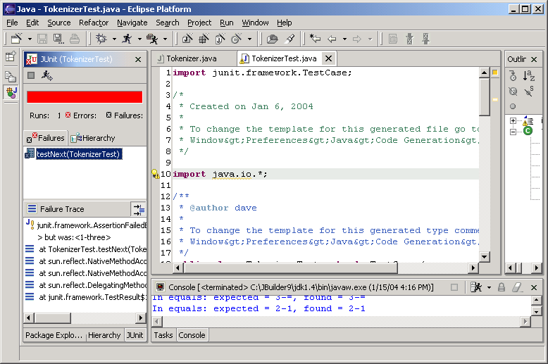
Kết quả
Your results are here

Slide 57
Kiểm thử đơn vị cho các ngôn ngữ khác
Các công cụ kiểm thử đơn vị phân biệt giữa :
Errors (unanticipated problems caught by exceptions)
Failures (anticipated problems checked with assertions)
Đơn vị cơ bản của kiểm thử:
CPPUNIT_ASSERT(Bool) kiểm tra một biểu thức
CPPUnit có nhiều lớp kiểm thử (e.g. TestFixture)
Kế thừa chúng và nạp chồng các phương thức

Slide 58
Một ví dụ khác: sqrt
// throws: IllegalArgumentException if x < 0 // returns: approximation to square root of x public double sqrt(double x)
Một số giá trị hoặc phạm vi của x có thể
đáng kiểm thử là gì
x < 0 (exception thrown)
x ≥ 0 (returns normally)
around x = 0 (boundary condition)
perfect squares (sqrt(x) an integer), non-perfect squares
x < sqrt(x), x > sqrt(x)
Specific tests: say x = {-1, 0, 0.5, 1, 4}

Slide 59
Các miền con
Nhiều lần thực thi phản ánh cùng một hành vi - ví dụ: đối với sqrt, kỳ vọng là
Tất cả x < 0 đầu vào sẽ ném ra một ngoại lệ
Tất cả x ≥ 0 đầu vào sẽ trả về bình thường với một câu trả lời đúng
Bằng cách thử nghiệm bất kỳ phần tử nào từ mỗi miền con, mục đích là để thử nghiệm đơn lẻ đại diện cho các hành vi khác của tên miền phụ - mà không cần thử nghiệm chúng!
Tất nhiên, điều này không dễ dàng như vậy - ngay cả trong ví dụ đơn giản ở trên, còn khi x tràn?

Slide 60
Kiểm thử RandomHello
“Tạo lớp Java đầu tiên của bạn với phương thức main sẽ chọn giá trị ngẫu nhiên, rồi in ra console, một trong năm lời chào có thể có mà bạn định nghĩa.”
Chúng ta sẽ tập trung vào phương thức getGreeting, trả về ngẫu nhiên một trong năm lời chào
Chúng ta sẽ tập trung vào black-box testing – chúng tôi sẽ làm việc mà không có kiến thức về việc triển khai
Và chúng ta sẽ tập trung vào kiểm thử đơn vị bằng cách sử dụng JUnit framework
Trộn lẫn, với bất kỳ sự may mắn nào, trang trình bày và bản trình diễn

Slide 61
Có thực thi và trả về kết quả?
Nếu getGreeting không chạy và trả về mà không ném ra một ngoại lệ, nó không thể đáp ứng đặc tả
JUnit tag “this is a test” | @Test
name of test | public void test_NoException(){
Run getGreeting | RandomHello.getGreeting();
JUnit “test passed” (doesn’t execute if exception thrown) | assertTrue(true);
 | }
A unit test is a (stylized) program! When you’re writing unit tests (and many other tests), you’re programming!
Tests should have descriptive (often very long) names

Slide 62
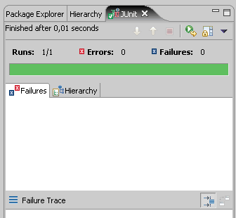
Thực thi JUnit tests
Có nhiều cách để chạy phương thức kiểm thử JUnit, các lớp kiểm thử và bộ kiểm thử
Tổng quát, chọn method, class hoặc suite và Run As >> JUnit Test
Thanh màu xanh cho “all tests pass”
Thanh màu đỏ cho ít nhất một test failed hoặc đã có error
The failure trace cho biết test nào thất bại và tại sao
A failure is when the test doesn’t pass – that is, the oracle it computes is incorrect
An error is when something goes wrong with the program that the test didn’t check for (e.g., a null pointer exception)

Slide 63
Có trả lại một trong những lời chào không?
Nếu không trả về một trong những lời chào đã xác định, nó không thể đáp ứng đặc tả
@Test
public void testDoes_getGreeting_returnDefinedGreeting() {
String rg = RandomHello.getGreeting();
for (String s : RandomHello.greetings) {
if (rg.equals(s)) {
assertTrue(true);
return;
}
}
fail("Returned greeting not in greetings array");
}

Slide 64
A JUnit test class
Don’t forget that Eclipse can help you get the right import statements – use Organize Imports (Ctrl-Shift-O)
import org.junit.*; import static org.junit.Assert.*;
public class RandomHelloTest() { @Test public void test_ReturnDefinedGreeting() { … }
@Test public void test_EveryGreetingReturned() { … } … }
All @Test methods run when the test class is run
That is, a JUnit test class is a set of tests (methods) that share a (class) name

Slide 65
Có trả về một lời chào ngẫu nhiên?
@Test
public void testDoes_getGreetingNeverReturnSomeGreeting() {
int greetingCount = RandomHello.greetings.length;
int count[] = new int[greetingCount];
for (int c = 0; c < greetingCount; c++)
count[c] = 0;
for (int i = 1; i < 100; i++) {
String rs = RandomHello.getGreeting();
for (int j = 0; j < greetingCount; j++)
if (rs.equals(RandomHello.greetings[j]))
count[j]++;
}
for (int j = 0; j < greetingCount; j++)
if (count[j] == 0)
fail(j+"th [0-4] greeting never returned");
assertTrue(true);
}
Run it 100 times
If even one greeting is never returned, it’s unlikely to be random (∼1-0.8¹⁰⁰)

Slide 66
Còn về một nhà phát triển nhếch nhác?
if (randomGenerator.nextInt(2) == 0) { return(greetings[0]); } else return(greetings[randomGenerator.nextInt(5)]);
Lật đồng xu và chọn một lời chào ngẫu nhiên hoặc một lời chào cụ thể
Trước đó "có phải là ngẫu nhiên không?" kiểm thử hầu như sẽ luôn vượt qua khi triển khai này
Nhưng nó không đáp ứng đặc tả, vì nó không phải là một lựa chọn ngẫu nhiên

Slide 67
Thay vì thế: Sử dụng thống kê đơn giản
@Test
public void test_UniformGreetingDistribution() { // …count frequencies of messages returned, as in // …previous test (test_EveryGreetingReturned)
float chiSquared = 0f; float expected = 20f;
for (int i = 0; i < greetingCount; i++)
chiSquared = chiSquared + ((count[i]-expected)* (count[i]-expected)) /expected;
if (chiSquared > 13.277) // df 4, pvalue .01
fail("Too much variance");
}

Slide 68
A JUnit test suite
import org.junit.runner.RunWith; import org.junit.runners.Suite;
@RunWith(Suite.class) @Suite.SuiteClasses({ RandomHelloTest.class, SleazyRandomHelloTest.class })
public class AllTests { // this class remains completely // empty, being used only as a // holder for the above // annotations }
Xác định một bộ cho mỗi chương trình (hiện tại)
The suite cho phép nhiều lớp kiểm thử– each of which has its own set of @Test methods – to be defined and run together
Add tc.class to the @Suite.SuiteClasses annotation if you add a new test class named tc
Vì vậy, bộ kiểm thử JUnit là một tập hợp các lớp kiểm thử (khiến nó trở thành một tập hợp các phương thức kiểm thử)

Slide 69
Các phương thức JUnit assertion
…khiến kiểm thử hiện tại không thành công…
fail() | immediately
assertTrue(tst) | if tst is false
assertFalse(tst) | if test is true
assertEquals(expected, actual) | if expected does not equal actual
assertSame(expected, actual) | if expected != actual
assertNotSame(expected, actual) | if oracle == actual
assertNull(value) | if value is not null
assertNotNull(value) | if value is null
Có thể thêm thông báo lỗi : assertNull(“Ptr isn’t null", value)
expected là giá trị tiên tri– hãy nhớ đây là tham số đầu tiên (ngoài cùng bên trái)
Bảng trên chỉ mô tả khi nào thất bại - điều gì xảy ra nếu một khẳng định thành công? Bài kiểm tra có vượt qua không?

Slide 70
ArrayIntList: các ví dụ kiểm thử
@Test
public void testAddGet1() { ArrayIntList list = new ArrayIntList(); list.add(42); list.add(-3); list.add(15); assertEquals(42, list.get(0)); assertEquals(-3, list.get(1)); assertEquals(15, list.get(2));
}
@Test
public void testIsEmpty() { ArrayIntList list = new ArrayIntList(); assertTrue(list.isEmpty()); list.add(123); assertFalse(list.isEmpty()); list.remove(0); assertTrue(list.isEmpty());
}
Khái niệm cấp cao: kiểm tra hành vi kết hợp
Có thể add hoạt động khi được gọi một lần, nhưng không hoạt động khi được gọi hai lần
Có thể add tự hoạt động, nhưng thất bại (hoặc gây ra lỗi) sau khi gọi remove

Slide 71
Một vài gợi ý: cấu trúc dữ liệu
Cần phải truyền nhiều mảng? Sử dụng array literals
public void exampleMethod(int[] values) { ... }
...
exampleMethod(new int[] {1, 2, 3, 4});
exampleMethod(new int[] {5, 6, 7});
Cần một ArrayList nhanh? List<Integer> list = Arrays.asList(7, 4, -2, 3, 9, 18);
Cần một set, queue, etc. nhanh? Many take a list Set<Integer> list = new HashSet<Integer>(
Arrays.asList(7, 4, -2, 9));
71

Slide 72
Một vài gợi ý chung
Thử nghiệm từng thứ một trong mỗi phương thức thử nghiệm
10 bài kiểm thử nhỏ tốt hơn nhiều so với một bài kiểm thử lớn
Be stingy with assert statements
Lệnh assert đầu tiên thất bại sẽ dừng kiểm thử– không cung cấp thông tin về việc liệu assert sau này có thất bại hay không
Be stingy with logic
Tránh try/catch – nếu nó được đưa ra một ngoại lệ, hãy sử dụng expected= ... Nếu không, hãy để JUnit bắt nó
72

Slide 73
Trường hợp kiểm thử nguy hiểm
Thứ tự kiểm thử phụ thuộc
Nếu chạy Kiểm thử A trước Kiểm thử B cho kết quả khác với việc chạy Kiểm thử B rồi đến Kiểm thử A, thì có thể có điều gì đó khó hiểu và cần được trình bày rõ ràng
Trạng thái chia sẻ có thể thay đổi
Tests A và B cả hai đều sử dụng một đối tượng được chia sẻ– nếu A breaks the object, điều gì xảy ra với B?
Đây là một dạng của lệnh kiểm thử phụ thuộc
We will explicitly talk about invariants over data representations and testing if the invariants are ever broken
73

Slide 74
More JUnit
Hết giờ - không muốn đợi mãi để kiểm thử hoàn thành
Kiểm thử các ngoại lệ @Test(expected = ArrayIndexOutOfBoundsException.class) public void testBadIndex() { ArrayIntList list = new ArrayIntList(); list.get(4); // this should raise the exception } // and thus the test will pass
Setup [teardown] – methods to run before [after] each test case method [test class] is called

Slide 75
Nội dung
Tổng quan về kiểm thử
Kiểm thử đơn vị
Kiểm thử tích hợp
Notes:
75

Slide 76
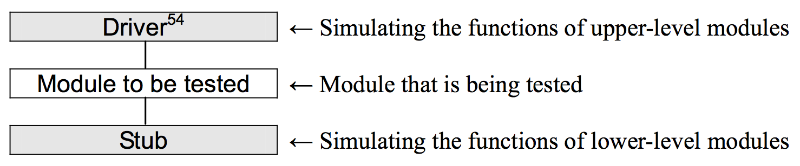
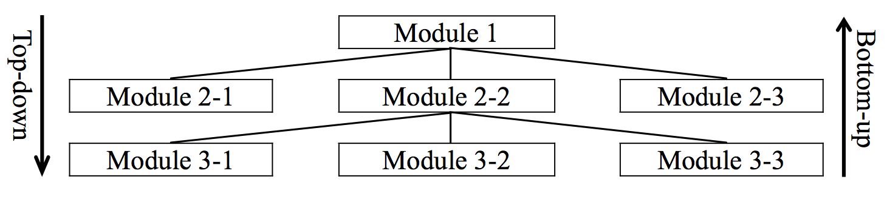
3. Kiểm thử tích hợp
Kiểm tra giao diện giữa các mô-đun cũng như đầu vào và đầu ra
Stub/Driver:
Một chương trình mô phỏng các chức năng của mô-đun cấp thấp hơn / cấp cao hơn

Slide 77
3.1. Cách tiếp cận từ trên xuống
Có thể phát hiện sớm các khiếm khuyết do hiểu sai đặc tả
Hiệu quả trong các hệ thống mới phát triển
Need test stubs (có thể chỉ đơn giản
là trả về một giá trị)
Notes:
55 Big-bang test: It is a test wherein all the modules that have completed the unit tests are linked all at once and tested. If the program is small-scale, this could reduce the number of testing procedures; however, if an error occurs, it is difficult to identify where the error has occurred. 56 Sandwich test: It is a test where lower-level modules are tested bottom-up and higher-level modules are tested top-down. This is the most realistic type of testing.

Slide 78
3.2. Cách tiếp cận từ dưới lên
Các mô-đun thấp hơn là độc lập => kiểm tra độc lập và song song
Hiệu quả trong việc phát triển hệ thống bằng cách sửa đổi các hệ thống hiện có
Need test drivers (phức tạp hơn
với việc kiểm soát)
Notes:
55 Big-bang test: It is a test wherein all the modules that have completed the unit tests are linked all at once and tested. If the program is small-scale, this could reduce the number of testing procedures; however, if an error occurs, it is difficult to identify where the error has occurred. 56 Sandwich test: It is a test where lower-level modules are tested bottom-up and higher-level modules are tested top-down. This is the most realistic type of testing.

Slide 79
3.3. Các kỹ thuật kiểm thử tích hợp khác
Kiểm thử Big-bang
Trong đó tất cả các mô-đun đã hoàn thành các bài kiểm tra đơn vị được liên kết cùng một lúc và được kiểm tra
Giảm số lượng các thủ tục thử nghiệm trong chương trình quy mô nhỏ; nhưng không dễ xác định lỗi
Kiểm thử Sandwich
Trong đó các mô-đun cấp thấp hơn được kiểm tra từ dưới lên và các mô-đun cấp cao hơn được kiểm tra từ trên xuống
Notes:
55 Big-bang test: It is a test wherein all the modules that have completed the unit tests are linked all at once and tested. If the program is small-scale, this could reduce the number of testing procedures; however, if an error occurs, it is difficult to identify where the error has occurred. 56 Sandwich test: It is a test where lower-level modules are tested bottom-up and higher-level modules are tested top-down. This is the most realistic type of testing.

Slide 80
3.4. Kiểm thử hồi quy
“Khi bạn sửa một lỗi, bạn sẽ tạo ramột số lỗi mới”
Kiểm thử lại một ứng dụng sau khi mã của nó đã được sửa đổi để xác minh rằng nó vẫn hoạt động chính xác
Chạy lại các trường hợp kiểm thử hiện có
Kiểm tra để đảm bảo rằng các thay đổi mã không phá vỡ bất kỳ chức năng hoạt động nào trước đó (tác dụng phụ)(side-effect)
Chạy thường xuyên nhất có thể
Với công cụ kiểm thử hồi quy tự động
Notes:
re-testing an application after its code has been modified to verify that it still functions correctly. Regression testing consists of re-running existing test cases and checking that code changes did not break any previously working functions, inadvertently introduce errors or cause earlier fixed issues to reappear. These test cases should be run as often as possible with an automated regression testing tool, so that code modifications that damage how the application works can be quickly identified and fixed.

Slide 81
Question?

